Slide 1

PHÒNG GD VÀ ĐT QUẬN LONG BIÊN
TRƯỜNG MN TRÀNG AN
GIÁO ÁN PHÁT TRIỂN NGÔN NGỮ
ĐỀ TÀI: TRUYỆN “ CHÚ ĐỖ CON”
LỨA TUỔI: MẪU GIÁO NHỠ
CÔ GIÁO: NGUYỄN THỊ HẠNH

Slide 2


Trò chơi: Tập tầm vông

Slide 3
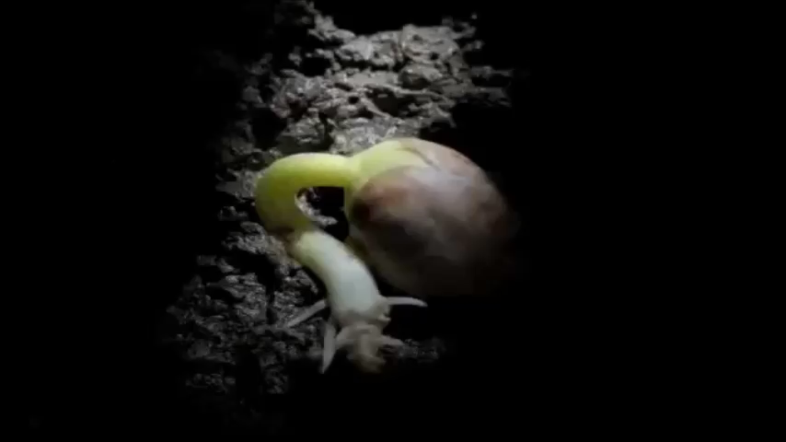

Slide 4

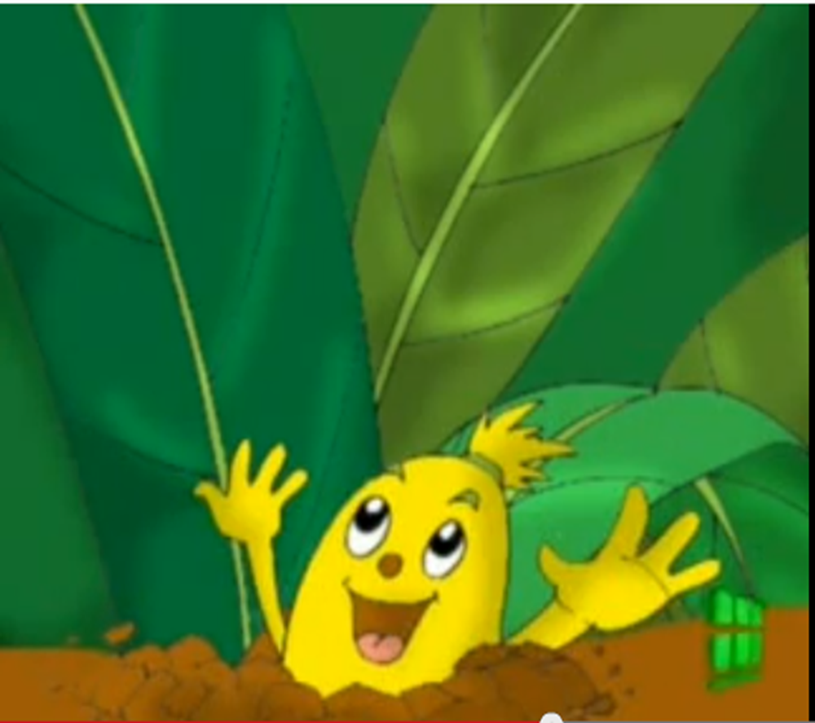
TRUYỆN: “ CHÚ ĐỖ CON”

Slide 5
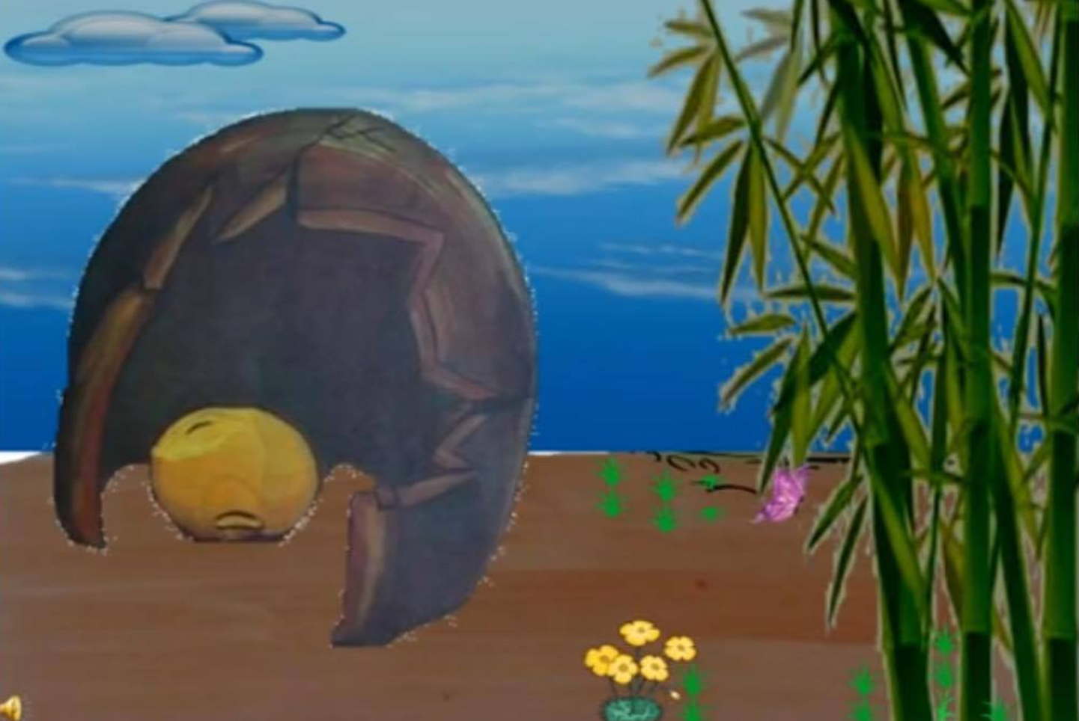

Slide 6
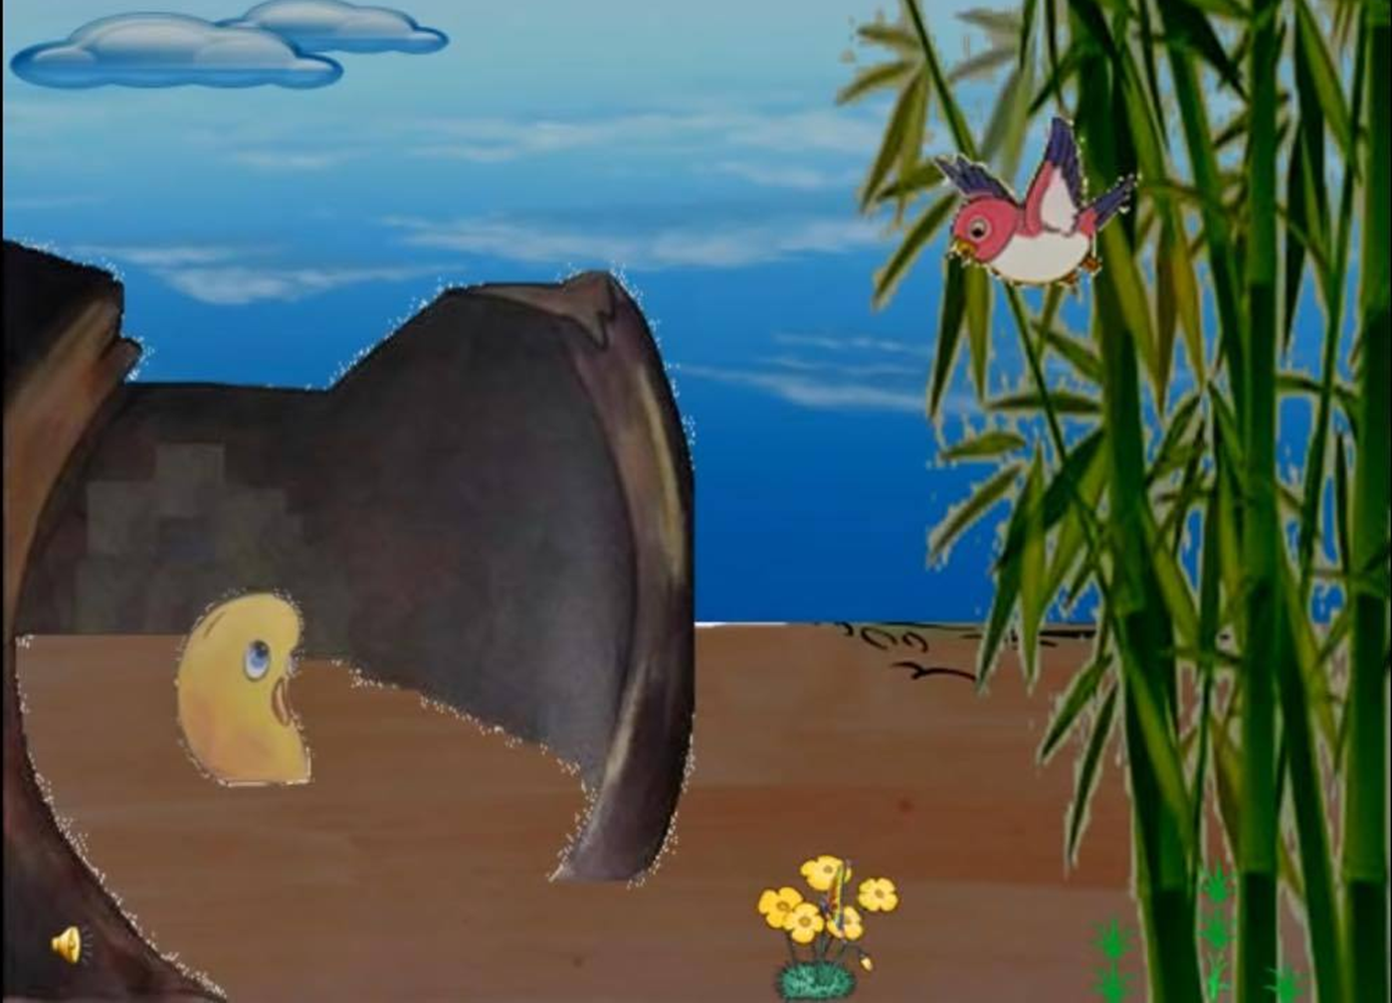

Slide 7
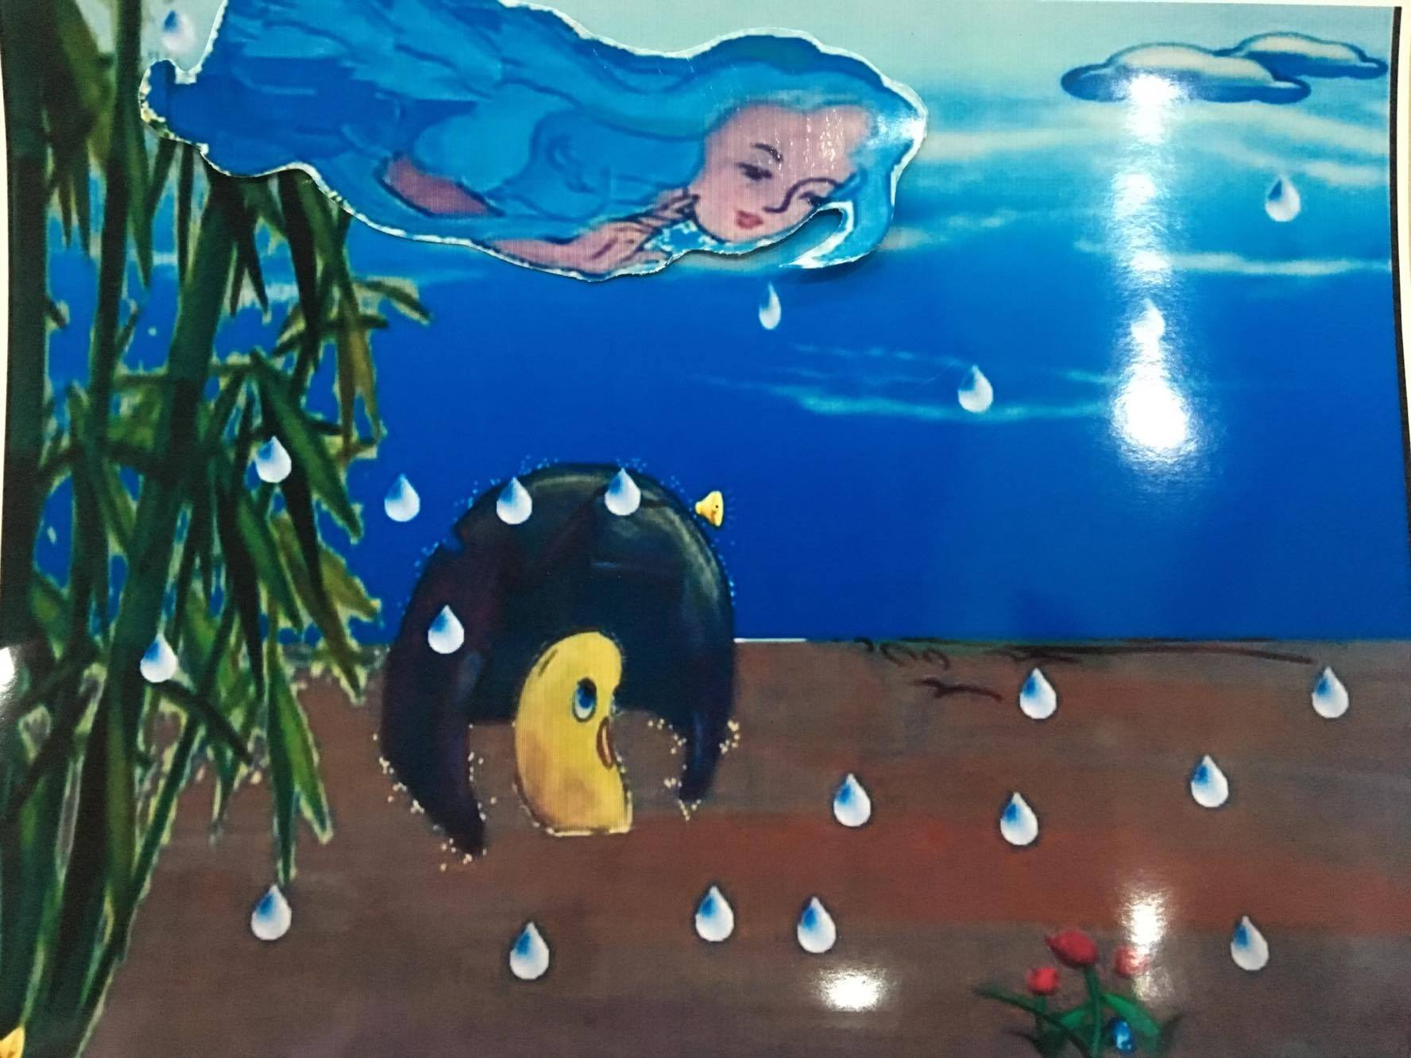

Slide 8
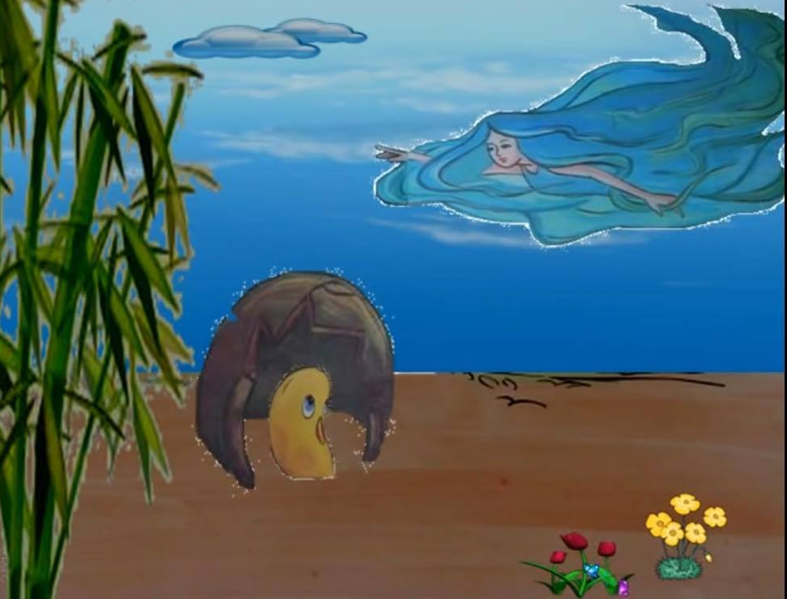

Slide 9
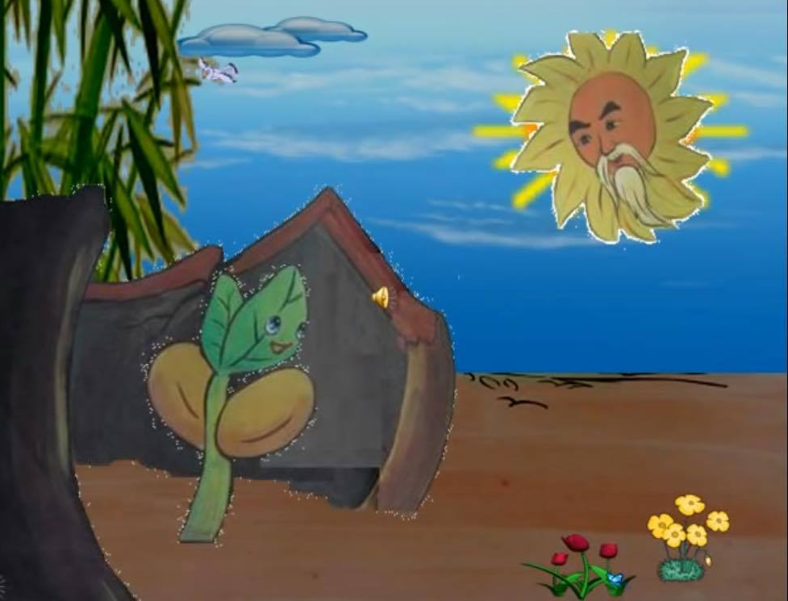

Slide 10
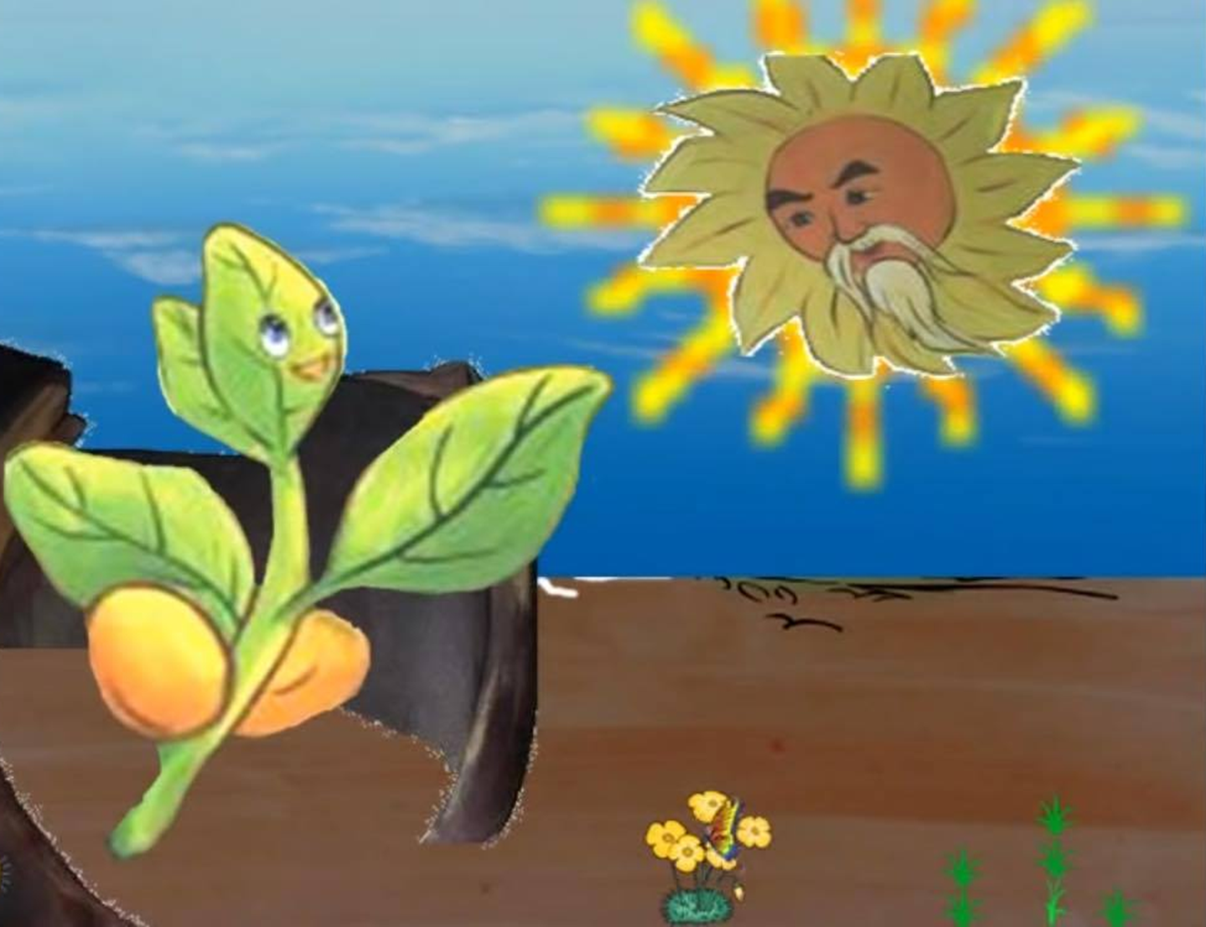

Slide 11

Cô vừa kể cho các con nghe câu chuyện gì? Của tác giả nào?
Trong câu chuyện “ chú đỗ con “ có những nhân vật nào?

Slide 12
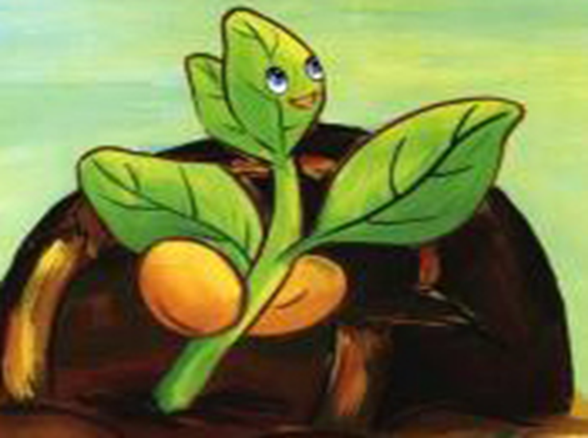
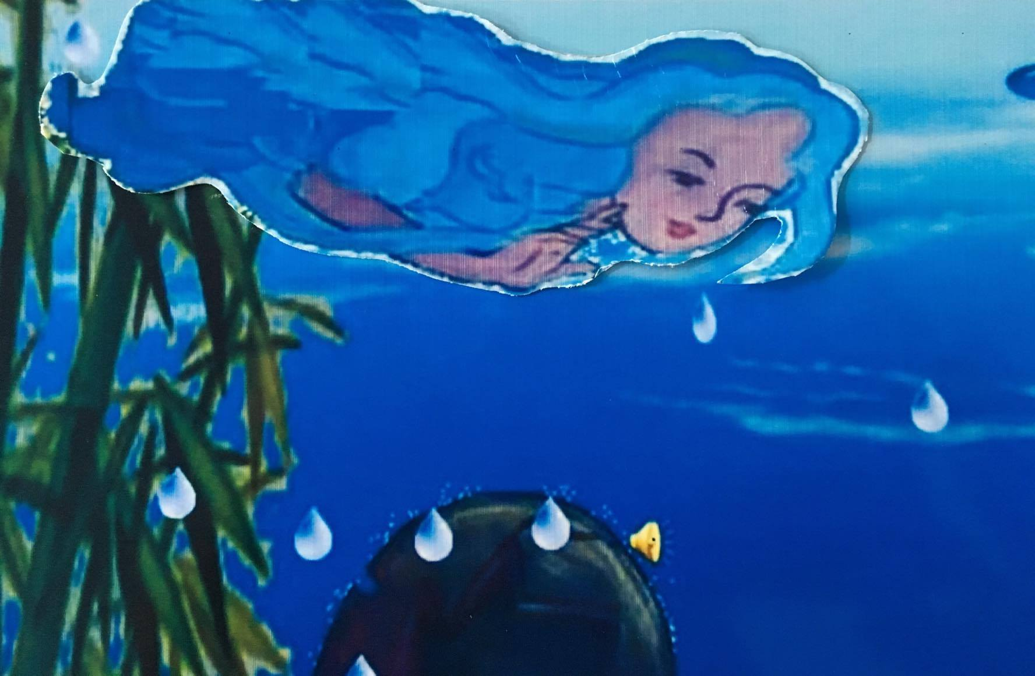
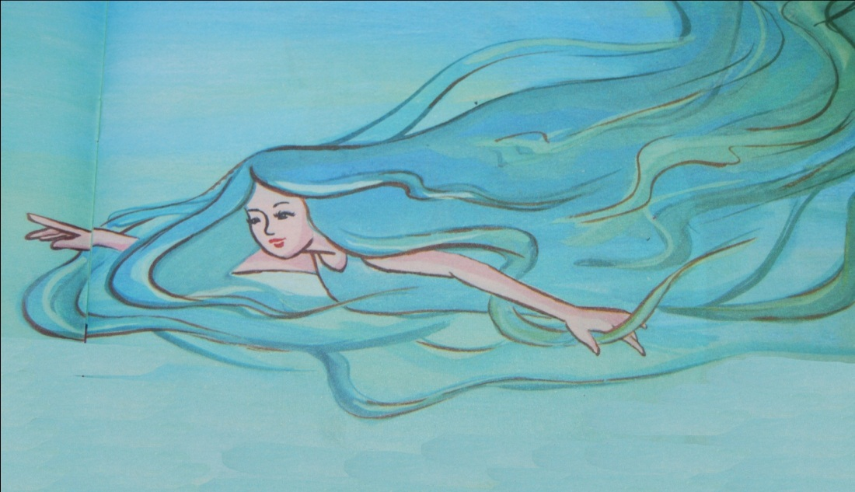
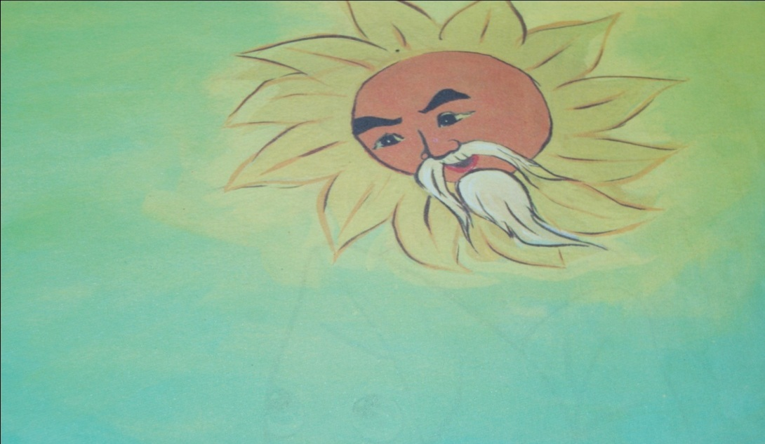
Chú Đỗ con
Cô Mưa xuân
Chị Gió Xuân
Bác Mặt Trời

Slide 17


Slide 18


